Slide 1
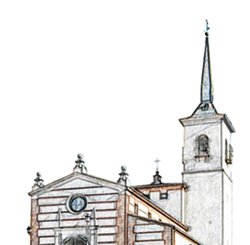
DIOS SALVA A ISRAEL POR MEDIO DEL REY DAVID. “EL UNGIDO” 3ª Parte
ESCUELA DE BIBLIA
PARROQUIA ASUNCIÓN NTRA SRA.
POZUELO DE ALARCÓN. MADRID

Slide 2
Miramos nuestra vida y reflexionamos
¿ Qué proyectos de cierta importancia has querido realizar en tu vida?. ¿Por qué razones querías llevarlos a cabo?
¿Se llegaron a realizar todos ellos? ¿Cómo reaccionaste cuando alguno se frustró o no salió como pretendías?
Nosotros, como David, también necesitamos la “voz del profeta”
¿A quiénes deberíamos escuchar para descubrir los planes de Dios? ¿Qué significaría en este momento de tu vida dejar en un segundo plano tus propios proyectos para acoger el proyecto de Dios?
Y nosotros
¿Podemos ser profetas de determinados proyectos de Dios en nuestros ambientes? ¿ De qué manera?

Slide 3
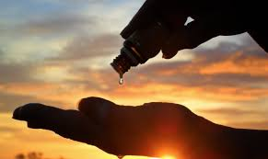
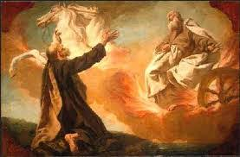
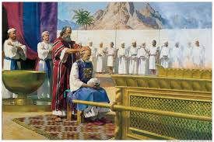
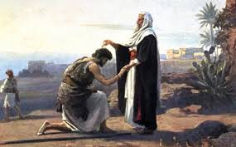
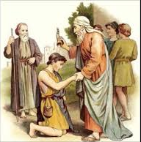
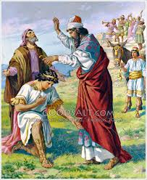
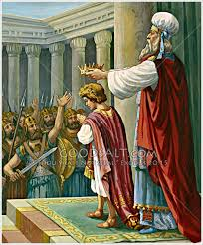
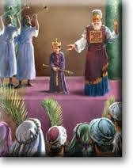
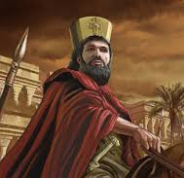
Para profundizar 1/3 LA ESPERANZA MESIÁNICA EN ISRAEL
ELISEO AARON SAÚL
DAVID SALOMÓN JOAS JOACAZ CIRO

Slide 4
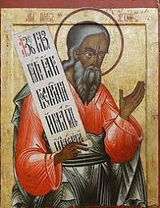
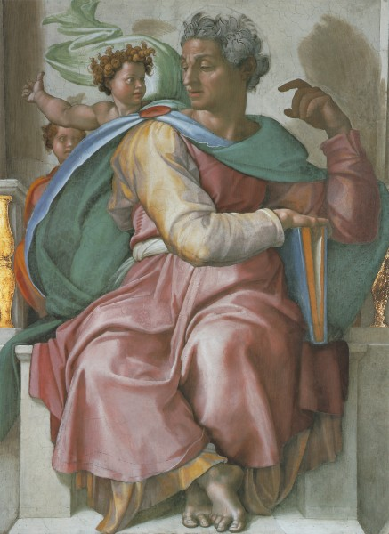
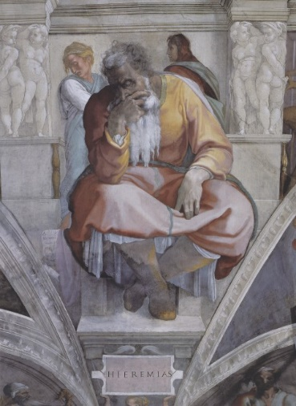
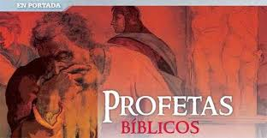
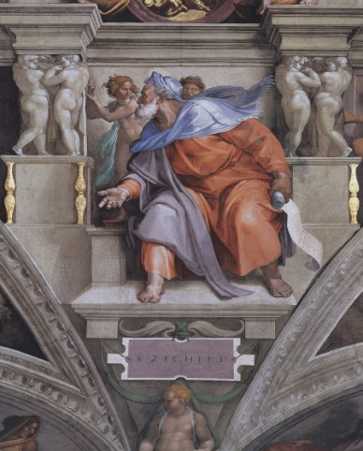
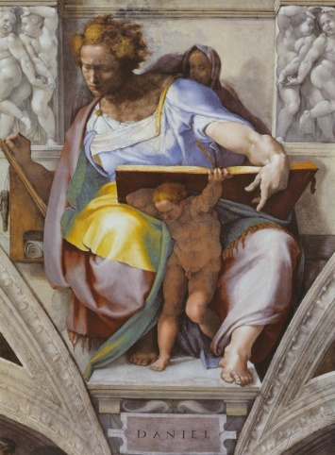
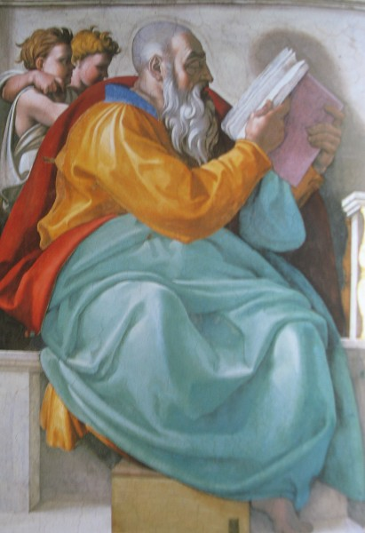
Para profundizar 2/3 EL “MESIAS” EN LA PREDICACIÓN DE LOS PROFETAS
AGEO ISAÍAS JEREMÍAS
EZEQUIEL DANIEL ZACARÍAS

Slide 5
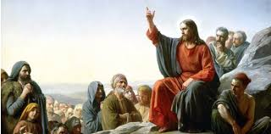
Para profundizar 3/3 JESÚS DE NAZARET, EL CRISTO

